Slide 1
Servlets
Aplicativos para Web
Profa. Danielle Martin
Universidade de Mogi das Cruzes

Slide 2
Servlets
Servlets são classes Java que atendem e respondem a requisições HTTP.
Comunicam diretamente com o Container da aplicação para receber um objeto que mapeia a requisição recebida (request), e um objeto que mapeia a resposta a ser devolvida (response).
A servlet pode ser acionada através de URLs (rotas) mapeadas.

Slide 3
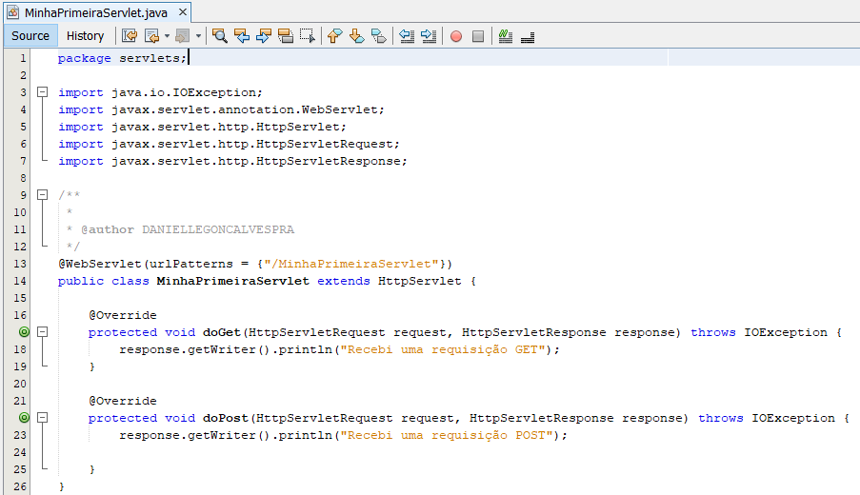
Exemplo de uma servlet

Slide 4
Exemplo de uma servlet
Toda servlet herda da superclasse
javax.servlet.HttpServlet

Slide 5
Exemplo de uma servlet
Servlets são mapeadas para uma ou mais URLs

Slide 6
Exemplo de uma servlet
O método doGet atende a
requisições HTTP de método GET

Slide 7
Exemplo de uma servlet
O método doPost atende a
requisições HTTP de método POST

Slide 8
Exemplo de uma servlet
O objeto HttpServletRequest representa
a requisição HTTP enviada ao container

Slide 9
Exemplo de uma servlet
O objeto HttpServletResponse representa
a resposta HTTP que será devolvida
ao container

Slide 10
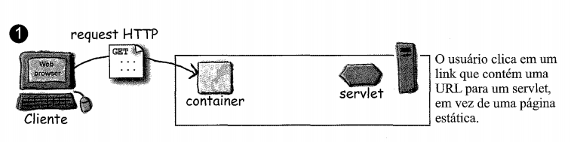
Como o container trata uma requisição

Slide 11
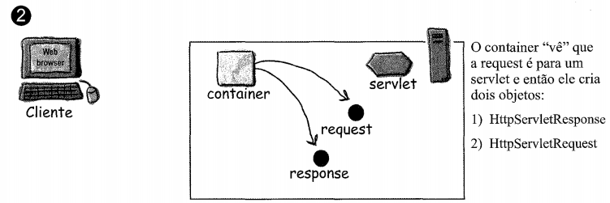
Como o container trata uma requisição

Slide 12
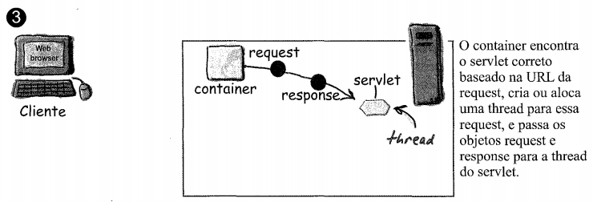
Como o container trata uma requisição

Slide 13
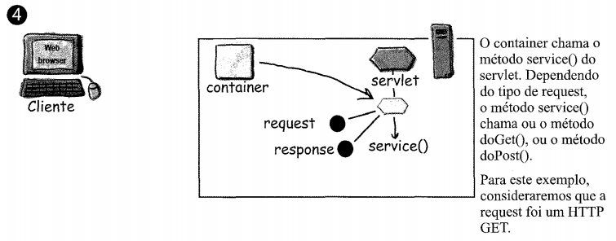
Como o container trata uma requisição

Slide 14
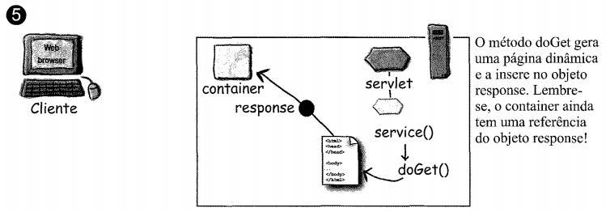
Como o container trata uma requisição

Slide 15
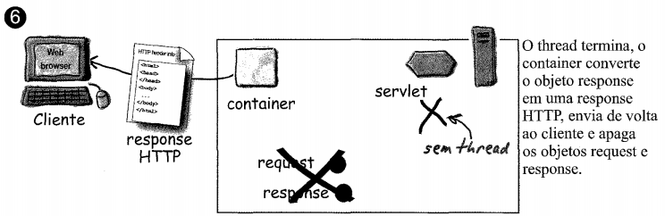
Como o container trata uma requisição

Slide 16
Mapeamento de URLs em uma servlet
Uma servlet pode ser mapeada a uma ou mais URLs. Esse mapeamento define qual(is) URLs devem ser acessadas no navegador (browser) para iniciar a execução da classe.
O mapeamento pode ser feito de uma das duas formas seguintes:
Pela annotation @WebServlet
OU
Pelo arquivo web.xml

Slide 17
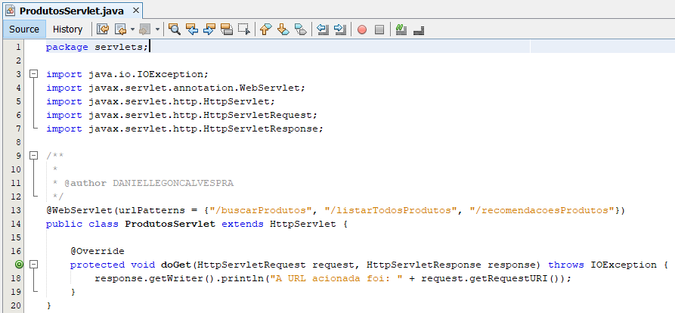
Mapeando URLs com annotation @WebServlet
A servlet abaixo foi mapeada para 3 URLs. Qualquer uma das 3 URLs irá acionar o comportamento programado.

Slide 18
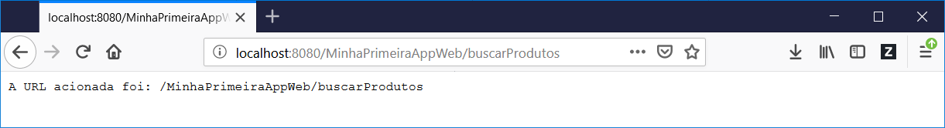
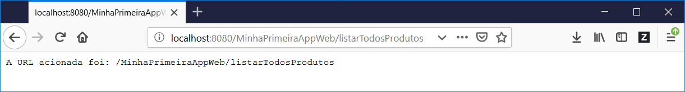

Mapeando URLs com annotation @WebServlet

Slide 19
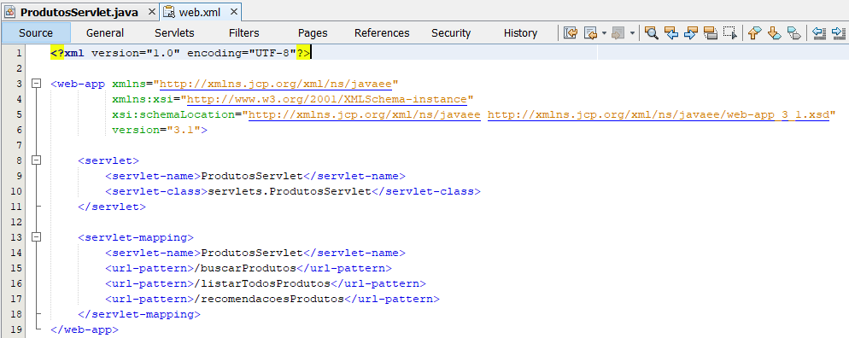
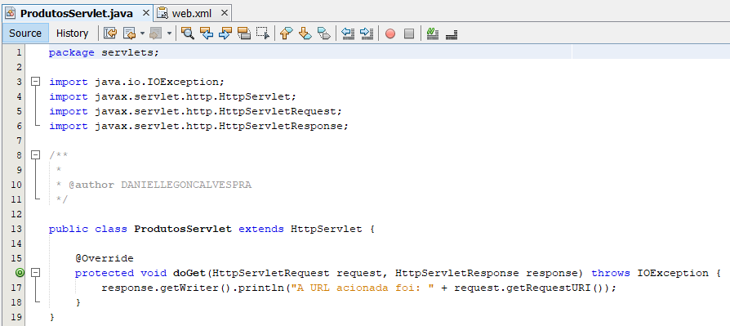
Mapeando URLs com arquivo web.xml
O web.xml (deployment descriptor) possui todas as configurações do projeto web que o container precisa conhecer para publicar a aplicação. Antes da Especificação servlet 3.0, ele era a única forma de mapear URLs para uma servlet.
Não é necessário usar
o @WebServlet

Slide 20
Mapeando URLs com arquivo web.xml

Slide 21
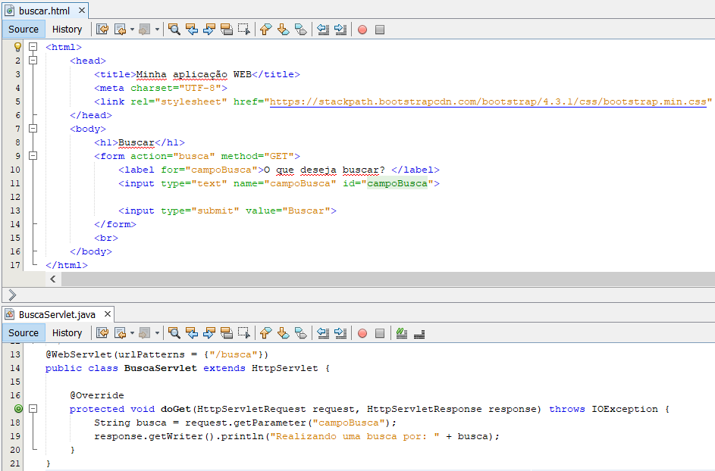
Lendo parâmetros da requisição HTTP
GET

Slide 22
Lendo parâmetros da requisição HTTP
GET

Slide 23
Lendo parâmetros da requisição HTTP
GET

Slide 24
Lendo parâmetros da requisição HTTP
GET

Slide 25
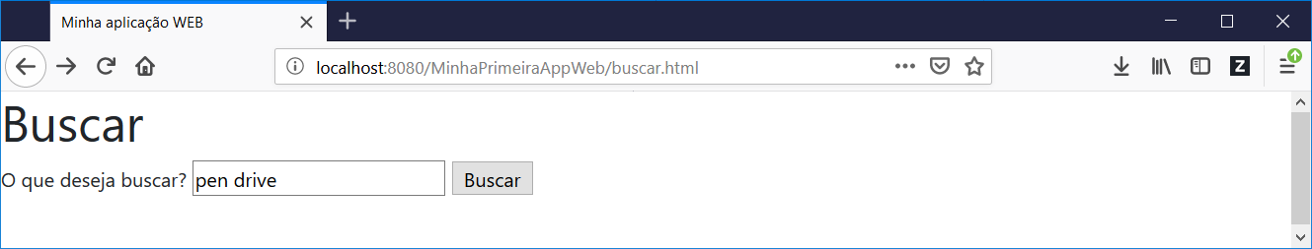
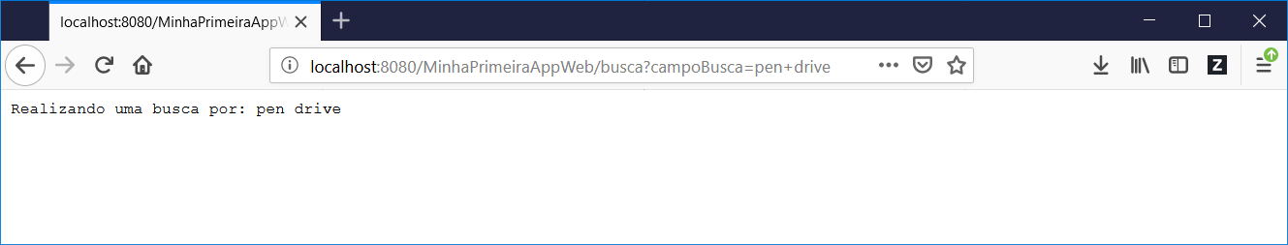
Lendo parâmetros da requisição HTTP
GET

Slide 26
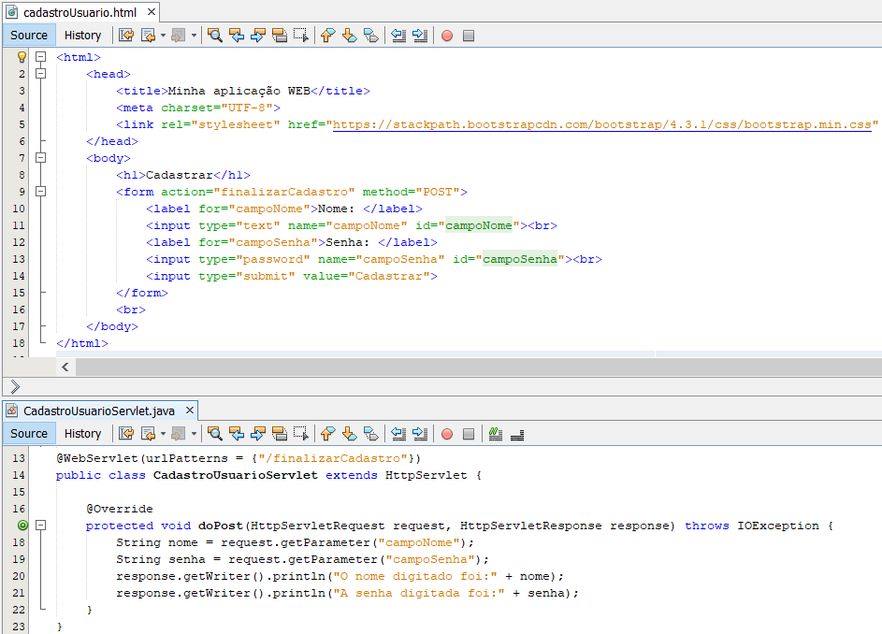
Lendo parâmetros da requisição HTTP
POST

Slide 27
Lendo parâmetros da requisição HTTP
POST

Slide 28
Lendo parâmetros da requisição HTTP
POST

Slide 29
Lendo parâmetros da requisição HTTP
POST

Slide 30
Lendo parâmetros da requisição HTTP
POST

Slide 31
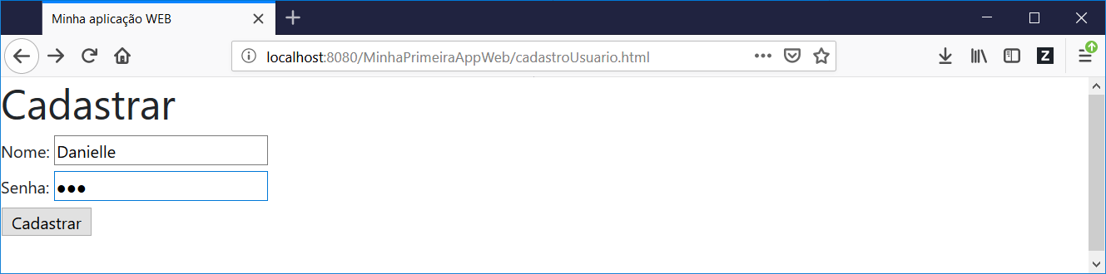
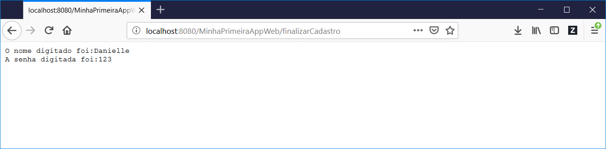
Lendo parâmetros da requisição HTTP
POST

Slide 32
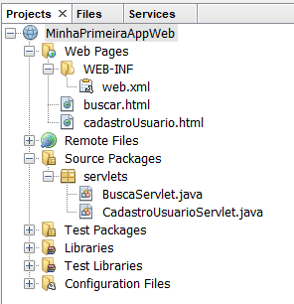
Estrutura de um projeto web
O web.xml se existir no projeto, deve ficar dentro da pasta WEB-INF, que tem seu acesso restrito.
Páginas web ficam na pasta Web Pages.
Arquivos CSS e JavaScript também.
Podem ser criados sub diretórios para organização.
Servlets são classes Java, devem ficar dentro de Source Packages (Pacotes de Código fonte). É recomendado criar pacotes para separar as servlets das classes de modelo ou utilitárias.

